Slide 1





基于数字孪生的智慧能源系统。
Planora的能源概念和数字孪生 是35年行业发展的成果
由Planora Oy完成

Slide 2
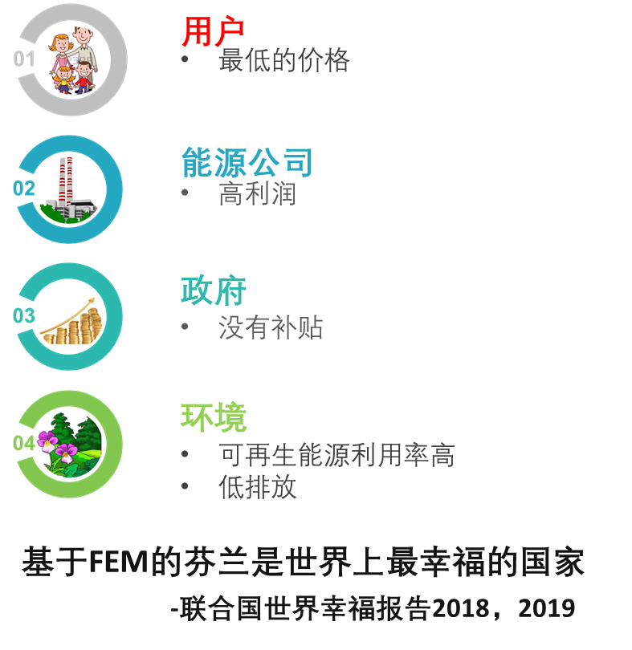
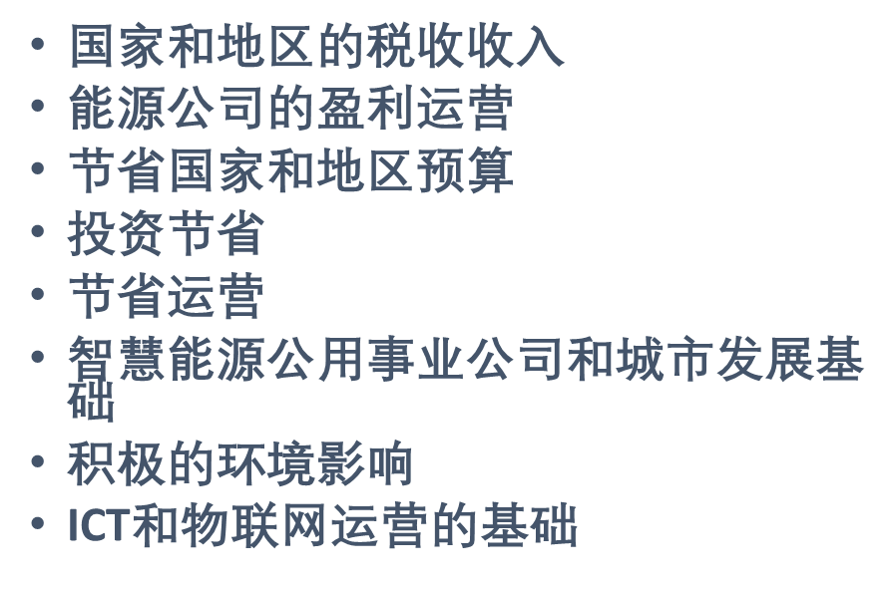
Planora的能源概念 芬兰能源模式-数字孪生
Planoras 的能源概念考虑能源系统的每个对象（客户，网络，不同的能源）， 并优化整个系统的运行，而不仅仅是整个系统的一部分。
这个概念创造了幸福 这个概念创造了

Slide 3







Planora的服务-数字孪生
达到高效的解决方案 芬兰能源领域的方法
在正确的位置 以正确的方式 存储和显示正 确的信息
实时数据与 其服务相结 合
更好地管理整
个系统
Web服务
数字孪生：运营和服务的基础

Slide 4
Planora的服务-数字孪生
Planoras服务
-建立数字孪生
-集中供热系统的优化
-区域供热系统的设计
-不同类型热源的设计
-提供加密安全的数据传输
-通过三个控制点将运行成本降至最低
-在不同的应用程序之间共享数据
-在不同公司之间共享数据
-整合来自不同来源的数据
-为不同的服务创建生态系统

Slide 5

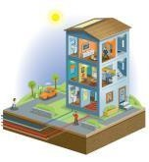
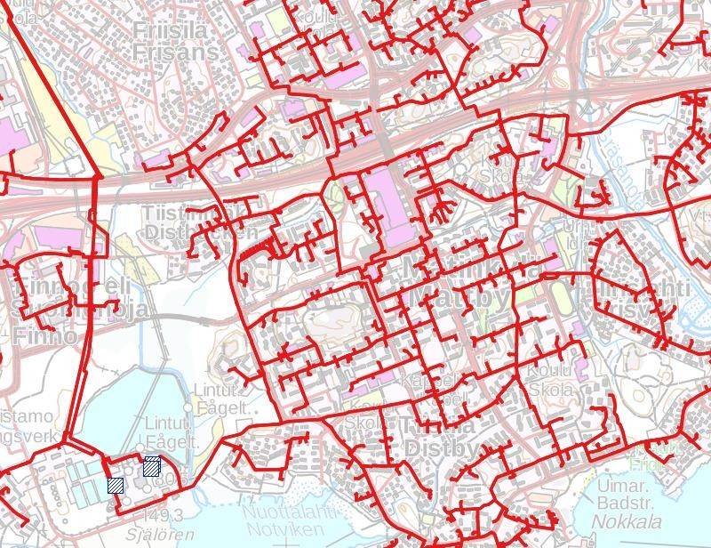
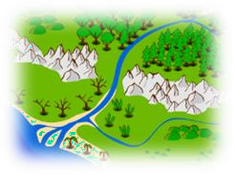
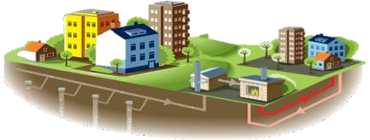
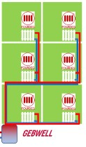


数字孪生; 能源公司的基础
客户供热网络数据管理系统
设计和数据处理阶段创建数字孪生
供热公司的网络数 据（客户，管道和 设施）经过处理并 传输到数字孪生
数字孪生可以运用
于
数 字 孪 生
供热网络水力计 算
长期规划
为不同公司提供 服务
– 数字孪生可以用于供热公 司所需的所有不同服务中
Planora开发的创建数字孪生的流程

Slide 6
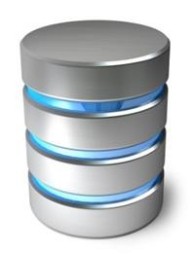
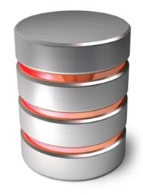
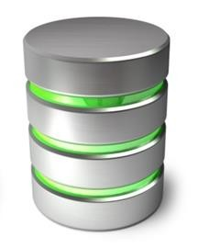

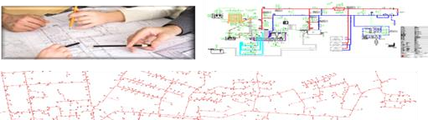
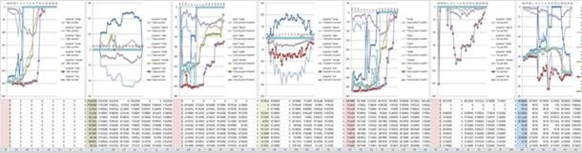
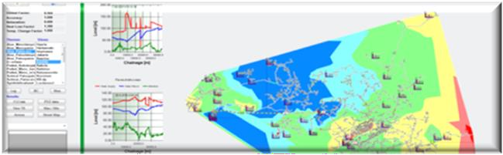
数字孪生的开发阶段
处理设计、计算、云和 Web 服务的网络信息
EDB 0 EDB 1
EDB 2
供 热 网 络 数 字 模 型
—
E D B
数据传输到数据库
可用于
不同的 Web 服务
拓扑审查
可用于
不同的 Web 服务
网络校准
可用于
不同的 Web 服务 水力计算

Slide 7
数字孪生也是Planora服务的基础
数字孪生是能源公司所有业务活动的基础 数字孪生常被用于
水力计算
在供热网络和不同热源厂的设计中 准备供热公司的发展计划
从不同的物联网点接收的信息可以正确利用 在设计中
在供热公司的日常运作中
在不同的应用中 供热公司的信息可以在
不同的公司
不同的应用
数字孪生采用了NoSQL 和数据海

Slide 8
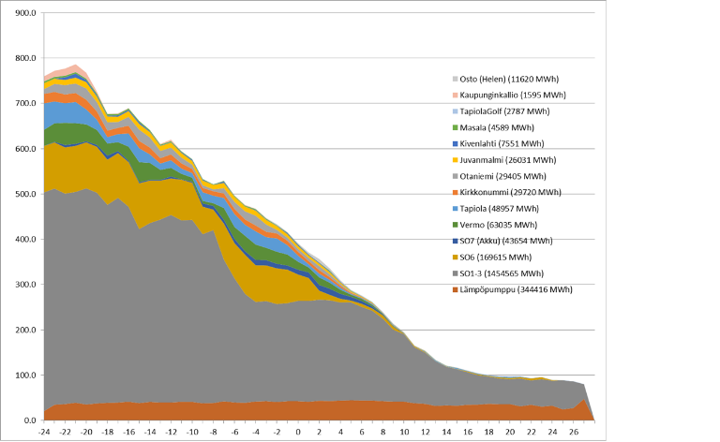
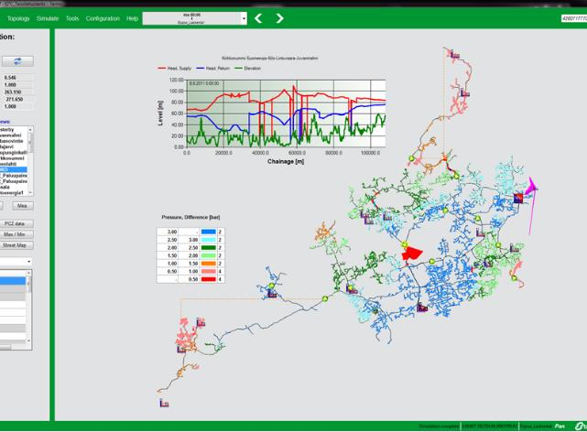
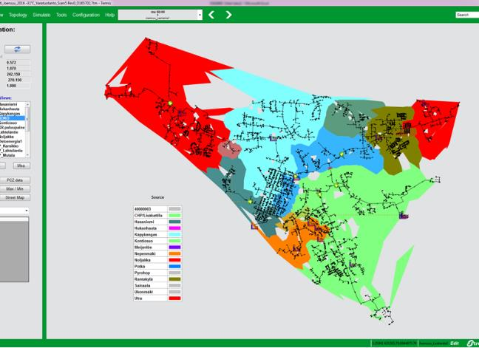
在水力计算中利用数字孪生
水力计算中的运用
基于热能成本价格和电力销售价
格的热量生产优化
优化泵送和压力水平
优化流动温度并最小化网络损耗
异常热量产生模拟
网络停机时间模拟

Slide 9
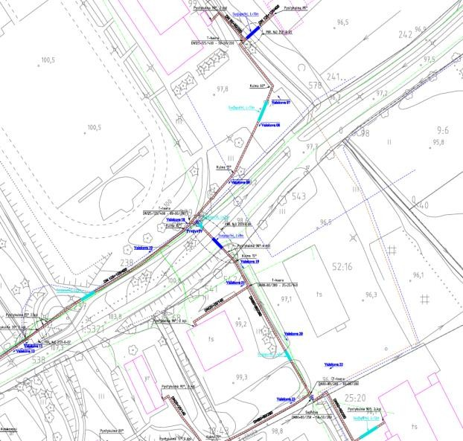
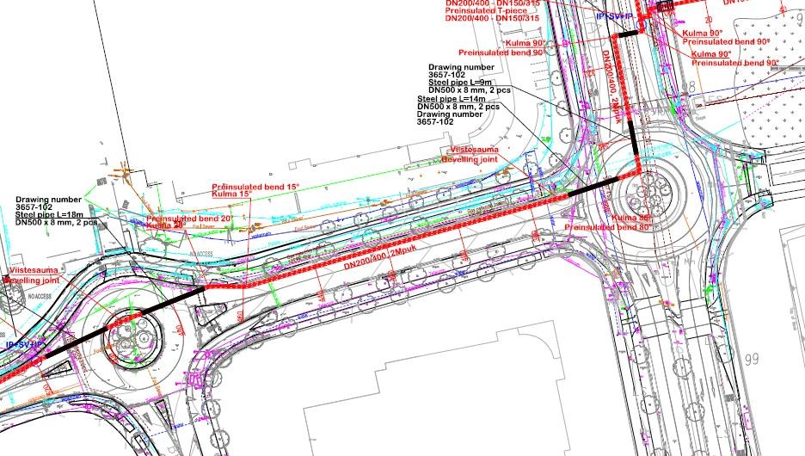
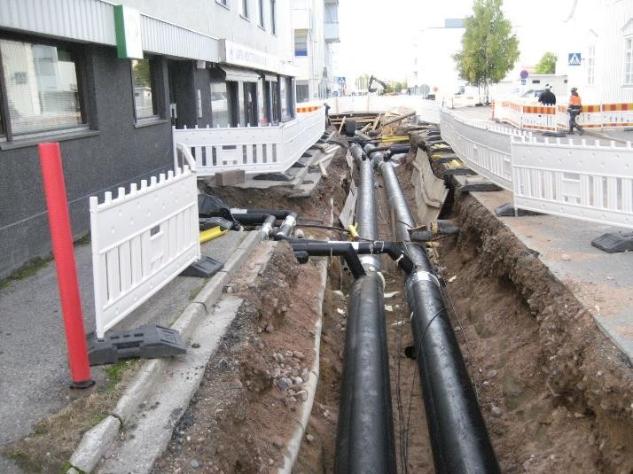
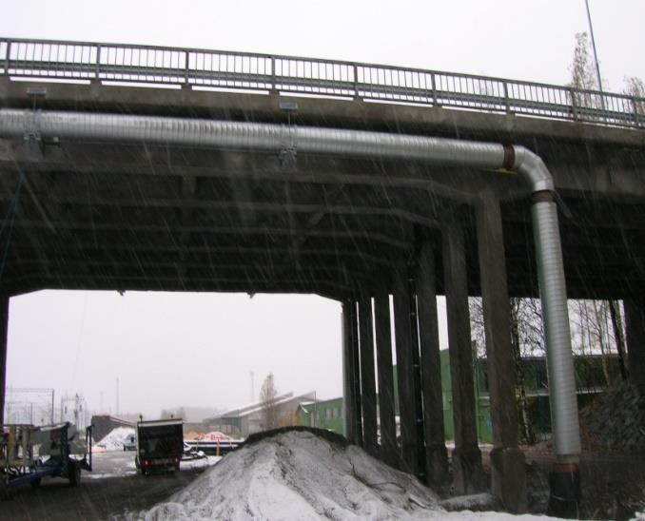
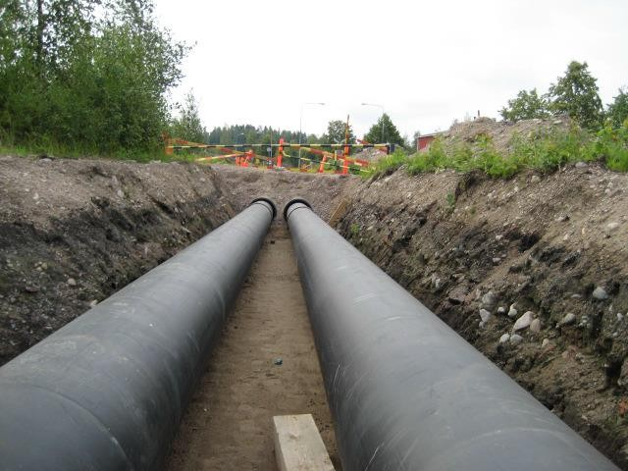
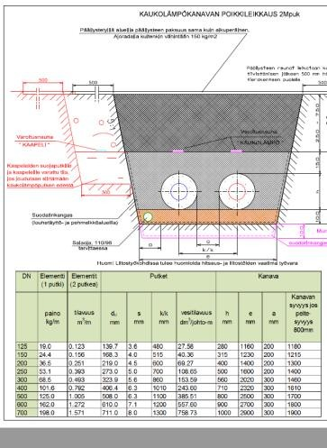
在网络设计中使用创建的数字孪生

Slide 10
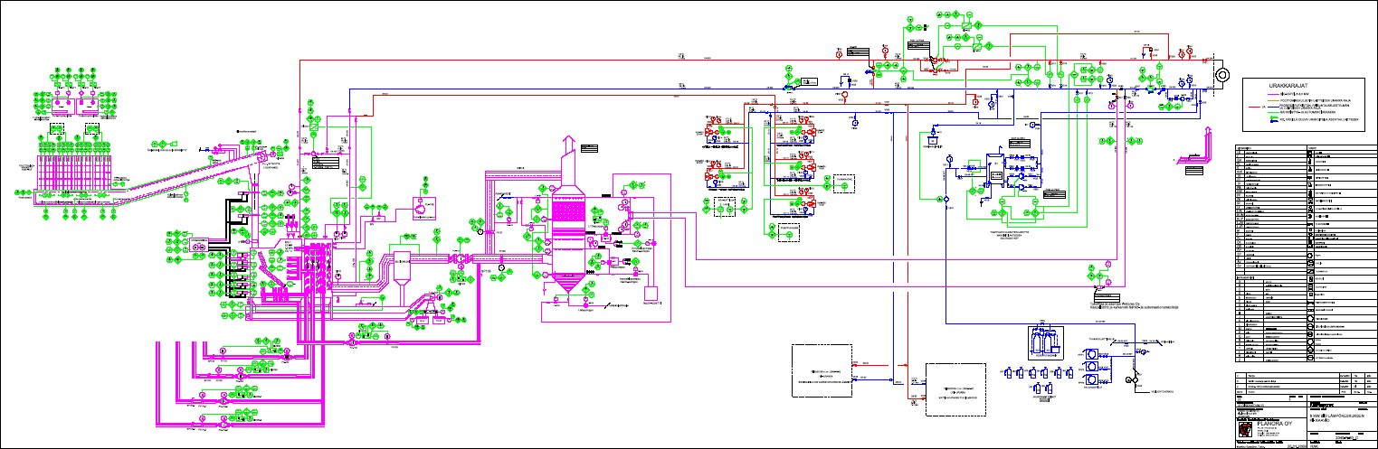
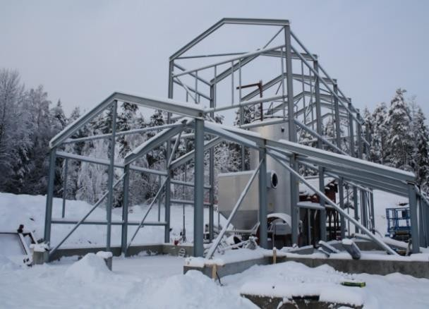
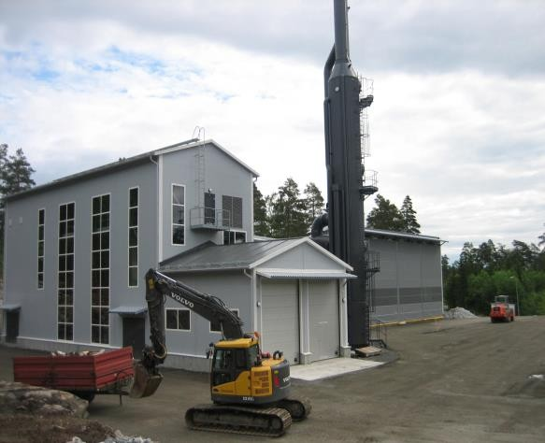
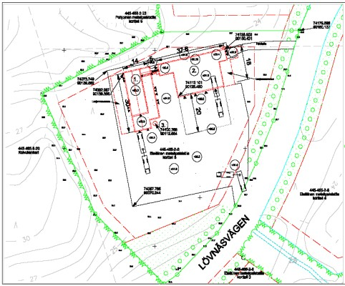
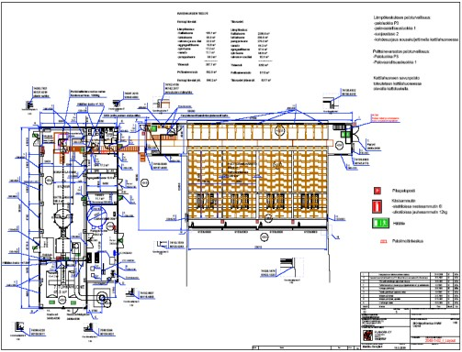
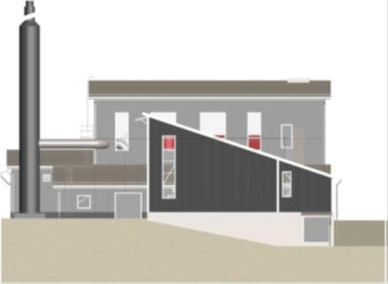
在锅炉厂设计中利用创建的数字孪生
Paraisten Kaukolämpö Oy, Finland, 2010 – design of a new boiler plant construction
8 MW (biofuels – wood chips) + 2 MW flue gas scrubber

Slide 11
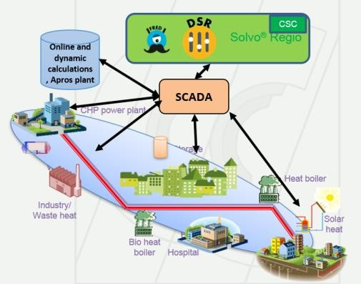
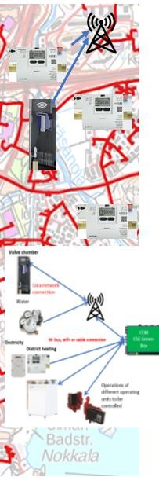

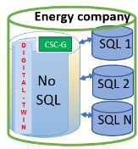

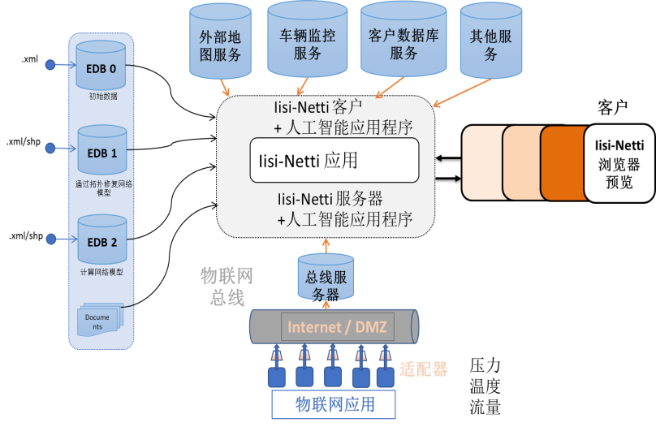
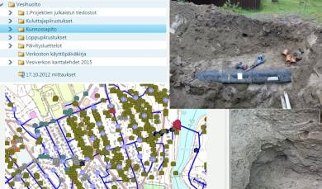
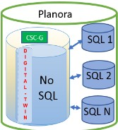
Planora提供的数字孪生，数据海和Web服务
不同的公司可以通过数据库从数据海中获取所需要的数据用于自身的服务内容，例如设计公司可以获取最新的供热网络拓扑图，用于设计或者水力计算，供热公司可以获取物联网传输点的实时数据用于在线的水力计算和优化服务
供热网络中的不同物
联网和控制点
来自不同点的数据将被处理并存 储在Planora的数据海中
不同电厂的控制系统
CS C
数据海
离线和 在线水 力计算
CSC-
G
CSC-
G
Web服务
CSC- G
CSC- G
CSC- G
供热公司
CSC- G
CSC- G
CSC- G
Design and off- line calcula- tions
热力公司为客户提供的不 同服务
CS C

Slide 12

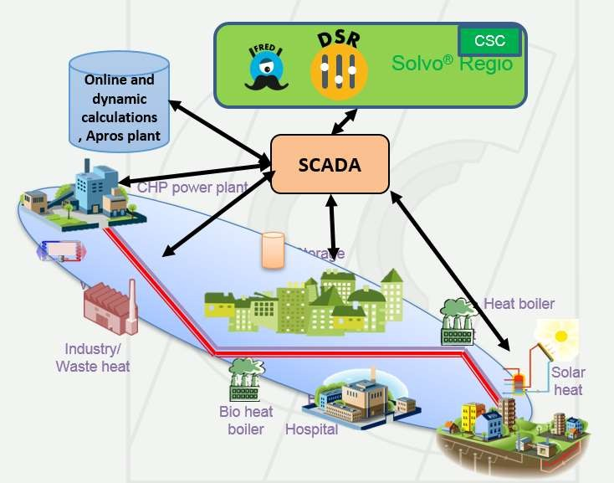
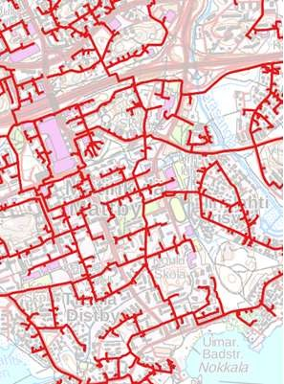

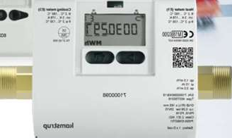
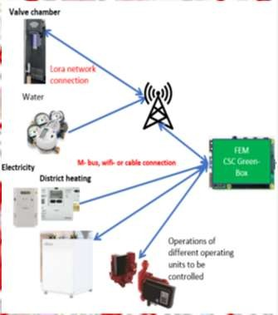

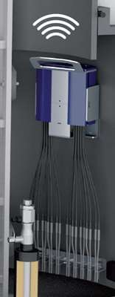
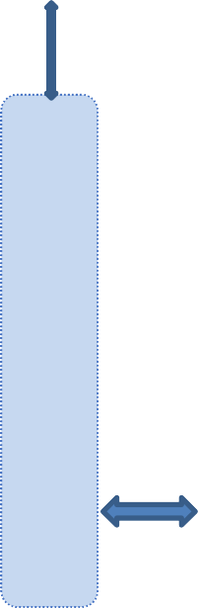

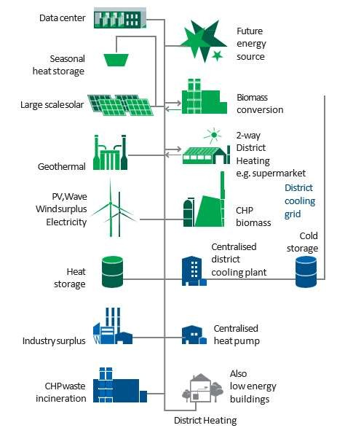

整合不同来源的数据以监督供热设施
物联网和不同网络中的控制点s
营运管理
在线和动态计算
D I G I T A L
不同的网络，供暖，制冷，水，电
重新配置Apros的网络数据
设计和离线计算
-
T W I N
用户连接
CSC

Slide 13
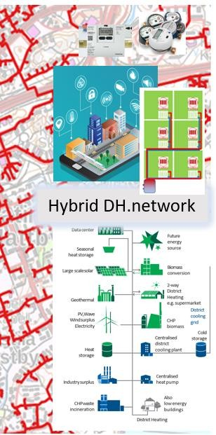


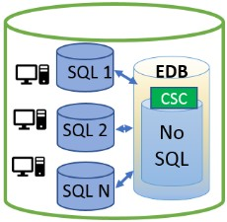
基于数字孪生的Planora生态系统
不同的网络和 物联网点
数据海
创建数字孪生并集成来自不同物 联网点和云服务的数据
输入/输出连接 给不同的顾客
CSC- G
连接加入生态系统的 公司提供的不同API服 务的连接
数 字 孪 生
公司A
公司 B
公司 N

Slide 14


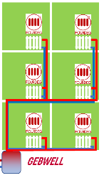
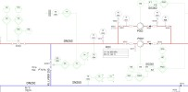


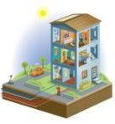









利用三个控制点应用程序改善供热公司的运营
芬兰能源模型（FEM）和云服 务
FEM提供 智能取暖和生活
室内温控调节阀，可控制室温
楼宇换热站控制进入建筑物供 热网络的水温
区域供热网络控制从电厂到热 网的水温
FEM 云服务
混合区域供热 智能加热系统
调峰锅炉
热电联产
蓄热
加压泵站
医院
数据中心
生物质锅炉

Slide 15
基于三个控制点的数字孪生服务结果
这项服务进一步提高了芬兰能源行业的关键指标
借助云服务
所需负荷将减少10 -20％能 源消耗将减少10 – 20％
Heat power without service kW
200
180
160
140
120
100
80
60
40
Heat demands kW
0
2
4
6
8
10
12
Day hours (h)
14
16
18
20
22
24

Slide 16

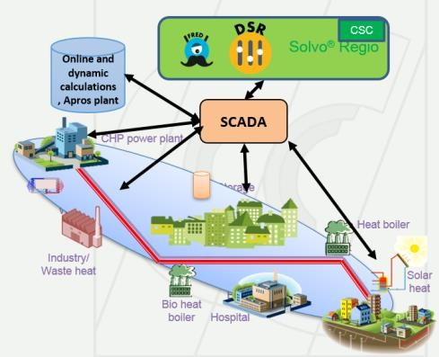
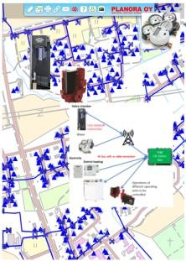


为什么要使用数字孪生和主要四个步骤
因为它为运营和碳中和的未来提供了最佳，最经济的解决方案。 迈向美好未来
的步骤
第二步
将与网络相关的所有物联网点连
接到服务中
第三步
将所有物联网点集成到数字孪生
中的对象
第四步
创建您喜欢的生态系统并开始利
用其设计和运营
第一步
创建混合区域供热网络的数字孪 生
连接加入生态系统的公 司提供的不同API，ABI 或Wasm服务
数据海
数字孪生
公司A
公司 N

Slide 17
联系我们获取更多信息
Esa Teppo Katja Granlund Yu Li
Han Rongxian
phone : 040 900 6900,
phone : 044 781 9306,
phone : 044 781 9303,
phone : +86 138 1136 1942,
esa.teppo@planora.fi katja.granlund@planora.fi yu.li@planora.fi
hanhar@163.com sami.osterman@planora.fi risto.prokkola@planora.fi
Sami Österman phone : 040 520 4700,
Risto Prokkola phone : 044 422 9604,
www.planora.fi

